Slide 1
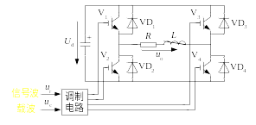
内容回顾
双极性PWM控制方式（单相桥逆变）

Slide 2
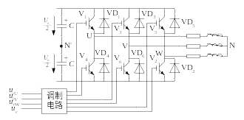
双极性PWM控制方式（三相桥逆变）
图7-7 三相桥式PWM型逆变电路
  三相的PWM控制公用三角波载波u_{c}
三相的调制信号u_{rU}、u_{rV}和u_{rW}依次相差120°

Slide 3
重点：
PWM逆变电路的多重化。
难点：
PWM控制规则采样。

Slide 4
7.2.2 异步调制和同步调制
■载波频率f_{c}与调制信号频率f_{r}之比N= f_{c}/f_{r}称为载波比，根据载波和信号波是否同步及载波比的变化情况，PWM调制方式可分为异步调制和同步调制两种。
■异步调制
◆载波信号和调制信号不保持同步的调制方式称为异步调制。
◆通常保持载波频率f_{c}固定不变，因而当信号波频率f_{r}变化时，载波比N是变化的。
◆在信号波的半个周期内，PWM波的脉冲个数不固定，相位也不固定，正负半周期的脉冲不对称，半周期内前后1/4周期的脉冲也不对称。
◆当f_{r}较低时，N较大，一周期内脉冲数较多，脉冲不对称产生的不利影响都较小，PWM波形接近正弦波。
◆当f_{r}增高时，N减小，一周期内的脉冲数减少，PWM脉冲不对称的影响就变大，输出PWM波和正弦波的差异变大，对于三相PWM型逆变电路来说，三相输出的对称性也变差。
◆在采用异步调制方式时，希望采用较高的载波频率，以使在信号波频率较高时仍能保持较大的载波比。
<number>/60

Slide 5
7.2.2 异步调制和同步调制
■同步调制
◆载波比N等于常数，并在变频时使载波和信号波保持同步的方式称为同步调制。
◆f_{r}变化时载波比N不变，信号波一个周期内输出的脉冲数是固定的，脉冲相位也是固定的。
◆在三相PWM逆变电路中，通常公用一个三角波载波，为了使三相输出波形严格对称和一相的PWM波正负半周镜对称，取N为3的整数倍且为奇数。
◆当逆变电路输出频率很低时，同步调制时的f_{c}也很低，f_{c}过低时由调制带来的谐波不易滤除，当负载为电动机时也会带来较大的转矩脉动和噪声；当逆变电路输出频率很高时，同步调制时的f_{c}会过高，使开关器件难以承受。
u
u
rU
u
u
rV
u
rW
c
O
t
u
UN'
U
d
2
O
U
t
−
2
d
u
VN'
O
t
u
WN'
O
t
图7-10 同步调制三相PWM波形
<number>/60

Slide 6
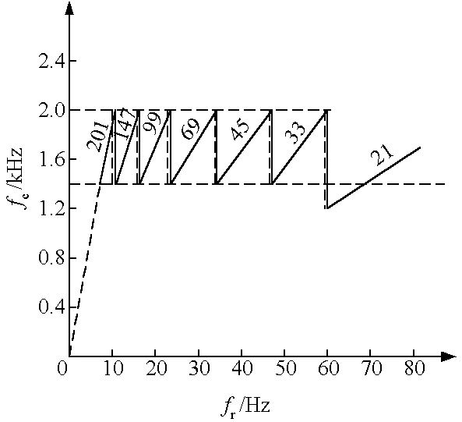
7.2.2 异步调制和同步调制
■分段同步调制
◆把f_{r}范围划分成若干个频段，每个频段内都保持载波比N为恒定，不同频段的载波比不同。
◆在f_{r}高的频段采用较低的载波比，以使f_{c}不致过高，限制在功率开关器件允许的范围内。
◆在f_{r}低的频段采用较高的载波比，以使f_{c}不致过低而对负载产生不利影响。
◆为了防止f_{c}在切换点附近的来回跳动，在各频率切换点采用了滞后切换的方法。
◆有的装置在低频输出时采用异步调制方式，而在高频输出时切换到同步调制方式，这样可以把两者的优点结合起来，和分段同步方式的效果接近。
实线表示输出频率增高时的切换频率
虚线表示输出频率降低时的切换频率
图7-11 分段同步调制方式举例
<number>/60

Slide 7
7.2.3 规则采样法
■在正弦波和三角波的自然交点时刻控制功率开关器件的通断，这种生成SPWM波形的方法称为自然采样法。
■规则采样法
◆是一种应用较广的工程实用方法，其效果接近自然采样法，但计算量却比自然采样法小得多。
◆方法说明
☞取三角波两个正峰值之间为一个采样周期T_{c}，使每个脉冲的中点都以相应的三角波中点（即负峰点）为对称。
☞在三角波的负峰时刻t_{D}对正弦信号波采样而得到D点，过D点作一水平直线和三角波分别交于A点和B点，在A点时刻t_{A}和B点时刻t_{B}控制功率开关器件的通断。
☞可以看出，用这种规则采样法得到的脉冲宽度δ和用自然采样法得到的脉冲宽度非常接近。
T
c
u
u
u
c
r
A
D
B
O
t
A
t
D
t
B
t
δ
δ
2
2
u
o
δ
'
δ
δ
'
O
t
图7-12 规则采样法
<number>/60

Slide 8

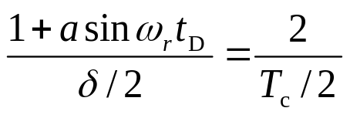
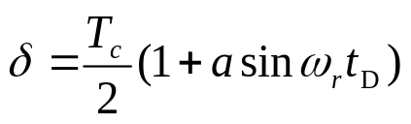
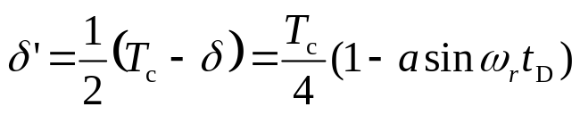
7.2.3 规则采样法
T
c
☞δ和δ'的确定
设正弦调制信号波为
u
u
u
c
r
A
D
B
式中，a称为调制度，0≤a<1；ω_{r}为正弦信号波角频率，从图7-12中可得如下关系式
O
t
A
t
D
t
B
t
δ
δ
因此可得
2
2
u
o
δ
δ
δ
(7-6)
'
'
脉冲两边的间隙宽度δ'为
O
t
(7-7)
图7-12 规则采样法
<number>/60

Slide 9
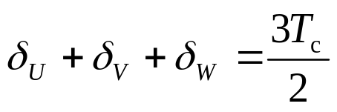
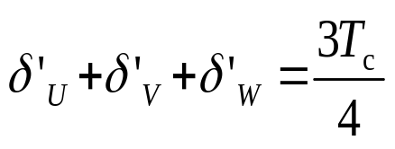
7.2.3 规则采样法
☞三相桥式逆变电路
√通常三相的三角波载波是公用的，三相正弦调制波的相位依次相差120°。
√设在同一三角波周期内三相的脉冲宽度分别为δ_{U}、δ_{V}和δ_{W}，脉冲两边的间隙宽度分别为δ'_{U}、δ'_{V}和δ'_{W}，由于在同一时刻三相正弦调制波电压之和为零，故由式(7-6)可得
(7-8)
同样，由式(7-7)可得
(7-9)
利用式(7-8)、式(7-9)可以简化生成三相SPWM波形时的计算。
<number>/60

Slide 10
7.2.4 PWM逆变电路的谐波分析
■载波对正弦信号波调制，会产生和载波有关的谐波分量，这些谐波分量的频率和幅值是衡量PWM逆变电路性能的重要指标之一。
■双极性SPWM波形的谐波分析
◆同步调制可以看成异步调制的特殊情况，因此只分析异步调制方式。
◆分析方法
☞以载波周期为基础，再利用贝塞尔函数可以推导出PWM波的傅里叶级数表达式。
☞这种分析过程相当复杂，而其结论却是很简单而直观的。
<number>/60

Slide 11

7.2.4 PWM逆变电路的谐波分析
◆单相桥式PWM逆变电路
☞所包含的谐波角频率为
1.4
a
=
1.0
1.2
a
=
0.8
a
=
0.5
(7-10)
a
=
0
1.0
式中，n=1,3,5,…时，k=0,2,4, …；n=2,4,6,…时，k=1,3,5, …
0.8
0.6
谐波振幅
☞其PWM波中不含有低次谐波，只含有角频率为ω_{c}及其附近的谐波，以及2ω_{c}、3ω_{c}等及其附近的谐波。
☞幅值最高影响最大的是角频率为ω_{c}的谐波分量。
0.4
0.2
1
0
+
2
+
4
0
+
1
+
3
+
5
0
+
2
+
4
k
-
-
-
-
-
-
-
n
0
1
2
3
角频率
(
n
ω
+
k
ω
)
图7-13 单相PWM桥式逆变电路输出电压频谱图
<number>/60

Slide 12
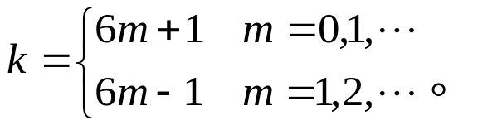
7.2.4 PWM逆变电路的谐波分析
◆三相桥式PWM逆变电路
☞分析应用较多的公用载波信号时的情况，在其输出线电压中，所包含的谐波角频率为
1.2
a
=
1.0
1.0
a
=
0.8
a
=
0.5
a
=
0
0.8
(7-11)
0.6
谐波振幅
0.4
式中，n=1,3,5,…时，k=3(2m-1)±1，m=1,2,…；n=2,4,6,…
时，
0.2
k
1
0
+
2
+
4
0
+
1
+
3
+
5
0
+
2
+
4
-
-
-
-
-
-
-
n
0
1
2
3
☞不含低次谐波。
角频率
(
n
ω
+
k
ω
)
☞载波角频率ω_{c}整数倍的谐波没有了，谐波中幅值较高的是ω_{c}±2ω_{r}和2ω_{c}±ω_{r}。
c
r
图7-14 三相桥式PWM逆变电路输出线电压频谱图
<number>/60

Slide 13
7.2.4 PWM逆变电路的谐波分析
■谐波分析小结
◆在实际电路中，由于采样时刻的误差以及为避免同一相上下桥臂直通而设置的死区的影响，谐波的分布情况将更为复杂，谐波含量比理想条件下要多一些，甚至还会出现少量的低次谐波。
◆SPWM波形中所含的谐波主要是角频率为ω_{c}、2ω_{c}及其附近的谐波，一般情况下ω_{c}>>ω_{r}，是很容易滤除的。
◆当调制信号波不是正弦波，而是其它波形时，其谐波由两部分组成，一部分是对信号波本身进行谐波分析所得的结果，另一部分是由于信号波对载波的调制而产生的谐波。
<number>/60

Slide 14
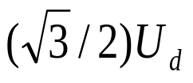
7.2.5 提高直流电压利用率和减少开关次数
■提高直流电压利用率、减少开关次数在PWM型逆变电路中是很重要的。
◆直流电压利用率是指逆变电路所能输出的交流电压基波最大幅值U_{1m}和直流电压U_{d}之比。
◆提高直流电压利用率可以提高逆变器的输出能力。
◆减少功率器件的开关次数可以降低开关损耗。
■正弦波调制的三相PWM逆变电路的直流电压利用率很低。
◆在调制度a为最大值1时，输出相电压的基波幅值为U_{d}/2，输出线电压的基波幅值为 ，即直流电压利用率仅为0.866。
◆实际电路工作时，考虑到功率器件的开通和关断都需要时间，如不采取其他措施，调制度不可能达到1，实际能得到的直流电压利用率比0.866还要低。
<number>/60

Slide 15
7.2.5 提高直流电压利用率和减少开关次数
u
u
c
u
rU
u
rV
u
rW
■采用梯形波作为调制信号
◆当梯形波幅值和三角波幅值相等时，梯形波所含的基波分量幅值已超过了三角波幅值，可以有效地提高直流电压利用率。
◆决定功率开关器件通断的方法和用正弦波作为调制信号波时完全相同。
◆对梯形波的形状用三角化率σ= U_{t}/U_{to}来描述，其中U_{t}为以横轴为底时梯形波的高，U_{to}为以横轴为底边把梯形两腰延长后相交所形成的三角形的高。
◆σ=0时梯形波变为矩形波，σ=1时梯形波变为三角波。
O
ω
t
u
UN'
O
ω
t
u
VN'
O
ω
t
u
UV
O
ω
t
图7-15 梯形波为调制信号的PWM控制
<number>/60

Slide 16
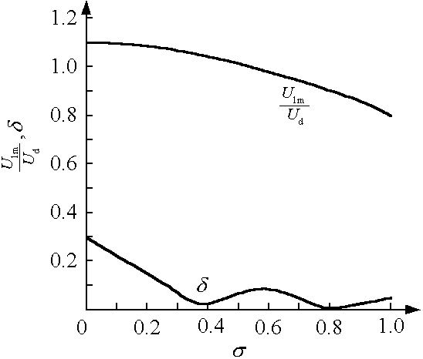
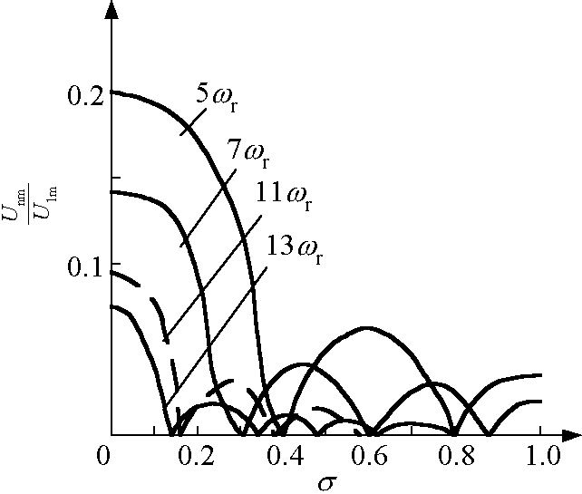
7.2.5 提高直流电压利用率和减少开关次数
图7-16 σ变化时的δ和直流电压利用率
图7-17 σ变化时的各次谐波含量
◆由于梯形波中含有低次谐波，调制后的PWM波仍含有同样的低次谐波，设由这些低次谐波（不包括由载波引起的谐波）产生的波形畸变率为δ，则三角化率σ不同时，δ和直流电压利用率U_{1m}/U_{d}也不同。
◆σ=0.4时，谐波含量也较少，约为3.6%，直流电压利用率为1.03，综合效果较好。
◆用梯形波调制时，输出波形中含有5次、7次等低次谐波，这是梯形波调制的缺点，实际应用时，可以考虑将正弦波和梯形波结合使用。
<number>/60

Slide 17
7.2.5 提高直流电压利用率和减少开关次数
■线电压控制方式
◆目标是使输出的线电压波形中不含低次谐波，同时尽可能提高直流电压利用率，也应尽量减少功率器件的开关次数。
◆在相电压正弦波调制信号中叠加适当大小的3次谐波，使之成为鞍形波，则经过PWM调制后逆变电路输出的相电压中也必然包含3次谐波，且三相的三次谐波相位相同，在合成线电压时，各相电压的3次谐波相互抵消，线电压为正弦波。
◆图7-18中，调制信号u_{r}成为鞍形波，基波分量u_{r1}的幅值更大，但u_{r}的最大值不超过三角波载波最大值。
基波u_{r1}正峰值附近恰为3次谐波u_{r3}的负半波，两者相互抵消。
u
u
r1
u
r3
O
ω
t
u
r1
u
r
u
c
u
O
ω
t
图7-18 叠加3次谐波的调制信号
<number>/60

Slide 18
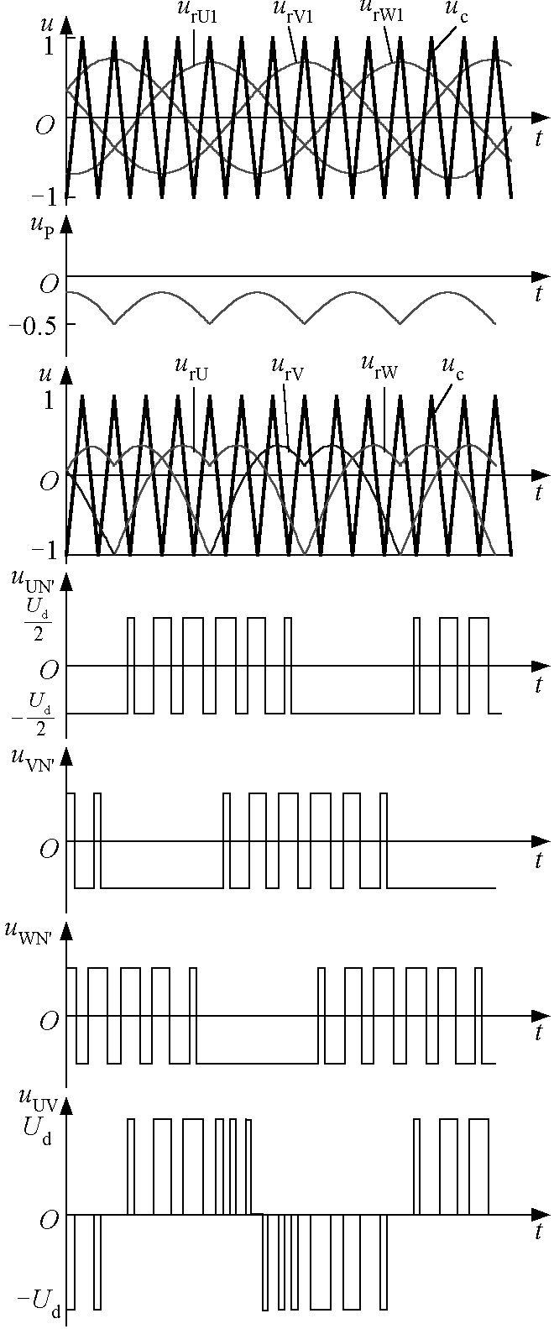
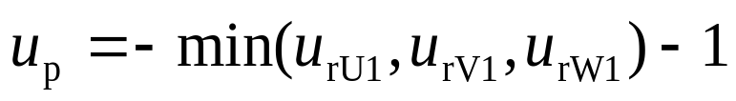
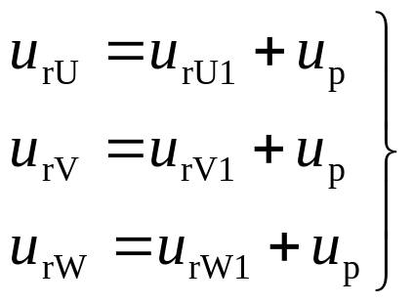
7.2.5 提高直流电压利用率和减少开关次数
◆线电压控制方式举例
☞可以在正弦调制信号中叠加3次谐波外，还可以叠加其他3倍频于正弦波的信号，也可以再叠加直流分量，这些都不会影响线电压。
☞图7-19中，u_{p}中既包含3的整数倍次谐波，也包含直流分量，而且其大小是随正弦信号的大小而变化的，设三角波载波幅值为1，三相调制信号中的正弦波分量分别为u_{rU1}、u_{rV1}和u_{rW1}，并令
(7-12)
则三相的调制信号分别为
(7-13)
图7-19 线电压控制方式举例
<number>/60

Slide 19
7.2.5 提高直流电压利用率和减少开关次数
☞不论u_{rU1}、u_{rV1}和u_{rW1}幅值的大小，u_{rU}、u_{rV}、u_{rW}中总有1/3周期的值是和三角波负峰值相等的，其值为-1，在这1/3周期中，并不对调制信号值为-1的一相进行控制，而只对其他两相进行PWM控制，因此也称为两相控制方式。
☞两相控制方式有以下优点
√在信号波的1/3周期内开关器件不动作，可使功率器件的开关损耗减少1/3。
√最大输出线电压基波幅值为U_{d}，和相电压控制方法相比，直流电压利用率提高了15%。
√输出线电压中不含低次谐波，这是因为相电压中相应于u_{p}的谐波分量相互抵消的缘故，这一性能优于梯形波调制方式。
图7-19 线电压控制方式举例
<number>/60

Slide 20
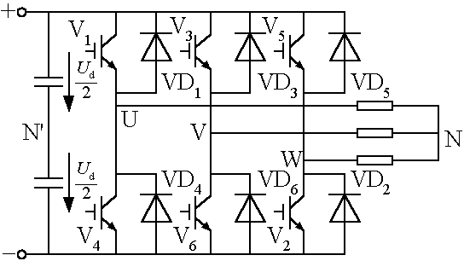
7.2.6 空间矢量SVPWM控制
■空间矢量SVPWM控制技术广泛运用于变频器中，驱动交流电机时，使电机的磁链成为圆形的旋转磁场，从而使电机产生恒定的电磁转矩。
■空间矢量SVPWM控制技术
◆图4-9所示的三相电压型桥式逆变电路，采用180°导通方式，共有8种工作状态，即V₆、V₁、V₂通，V₁、V₂、V₃通，V₂、V₃、V₄通，V₃、V₄、V₅通，V₄、V₅、V₆通，V₅、V₆、V₁通，以及V₁、V₃、V₅通和V₂、V₄、V₆通，用“1”表示每相上桥臂开关导通，用“0”表示下桥臂开关导通，则上述8种工作状态可依次表示为100、110、010、011、001、101以及111和000。
◆前6种状态有输出电压，属有效工作状态，而后两种全部是上管通或下管通，没有输出电压，称之为零工作状态，故对于这种基本的逆变器，称之为6拍逆变器。
图4-9 三相电压型桥式逆变电路
<number>/60

Slide 21
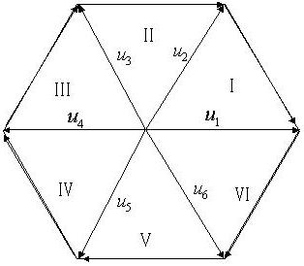
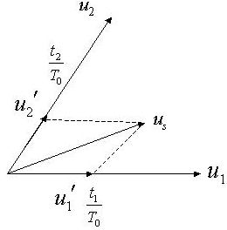
7.2.6 空间矢量SVPWM控制
◆对于6拍逆变器，在每个工作周期中，6种有效工作状态各出现一次，每一种状态持续60°，在一个周期中6个电压矢量共转过360°，形成一个封闭的正六边形，对于111和000这两个“零工作状态”，在这里表现为位于原点的零矢量，坐落在正六边形的中心点。
◆采用PWM控制，就可以使交流电机的磁通尽量接近圆形，工作频率越高，磁通就越接近圆形，需要的电压矢量不是6个基本电压矢量时，可以用两个基本矢量和零矢量的组合来实现。
◆如图7-21中，所要的矢量为u_{s}，用基本矢量u₁和u₂的线形组合来实现，u₁和u₂的作用时间一般小于开关周期T_{o}的60°，不足的时间可用“零矢量”补齐。
图7-20 电压空间矢量六边形
图7-21 空间电压矢量的线形组合
<number>/60

Slide 22
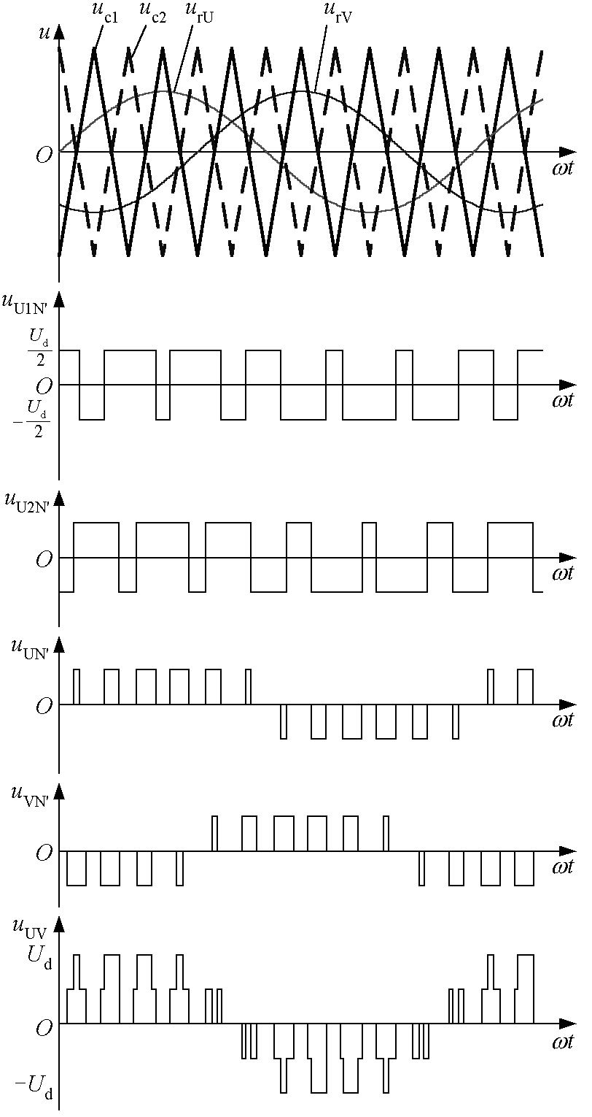
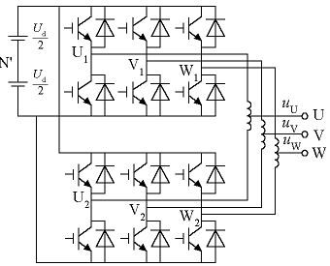
7.2.7 PWM逆变电路的多重化
图7-22 二重PWM型逆变电路
■目的是为了提高等效开关频率，减少开关损耗，减少和载波有关的谐波分量。
■PWM逆变电路多重化联结方式有变压器方式和电抗器方式。
■电抗器联接的二重PWM逆变电路
◆电路的输出从电抗器中心抽头处引出。
◆两个单元逆变电路的载波信号相互错开180°，输出端相对于直流电源中点N’的电压u_{UN’}=(u_{U1N’}+u_{U2N’})/2，已变为单极性PWM波了，输出线电压共有0、(±1/2)U_{d}、±U_{d}五个电平，比非多重化时谐波有所减少。
◆所加电压的频率越高，电抗器所需的电感量就越小。
图7-23 二重PWM型逆变电路输出波形
<number>/60

Slide 23
7.2.7 PWM逆变电路的多重化
图7-22 二重PWM型逆变电路
■二重化后，输出电压中所含谐波的角频率仍可表示为nω_{c}+kω_{r}，但其中当n为奇数时的谐波已全部被除去，谐波的最低频率在2ω_{c}附近，相当于电路的等效载波频率提高了一倍。
图7-23 二重PWM型逆变电路输出波形
<number>/60

